Slide 2
সহকারী শিক্ষক
১২৬নং কান্তমনি সরকারি প্রাথমিক বিদ্যালয়
বোদা-পঞ্চগড়।
আরিফুর রহমান

Slide 3
পাঠ পরিচিতি
বিষয়ঃ বাংলা
শ্রেণিঃ ২য়
পাঠঃ দাদীর হাতের মজার পিঠা
পাঠ্যাংশঃ বাংলাদেশের শীতকালে-- মজাই আলাদা।
সময়ঃ ৪০মিনিট
তারিখঃ 10/02/2020ইং

Slide 4
শিখনফল
শোনাঃ-১.1.1 বাক্যে ও শব্দে ব্যহহ্রত বাংলা যুক্তবণের ধনি মনোযোগ সহকারে শুনবে।
বলাঃ-১.৩- প্রমিত উচ্চারনে কথা বলতে পারবে।
পড়াঃ-১.৩.১ যুক্তব্যঞ্জন পড়তে পারবে ।
লেখাঃ-১.৫ পাঠে ব্যহহ্রত শব্দ দিয়ে বাক্য লিখতে পারবে ।

Slide 5
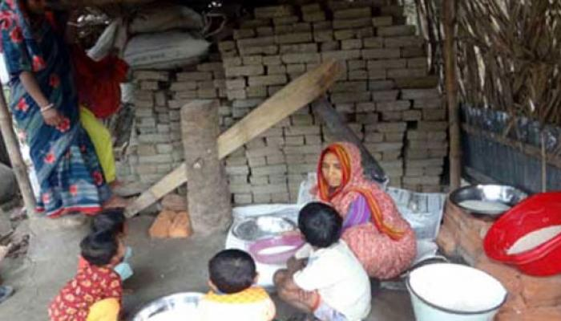
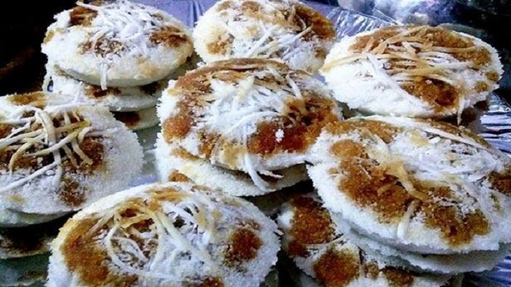
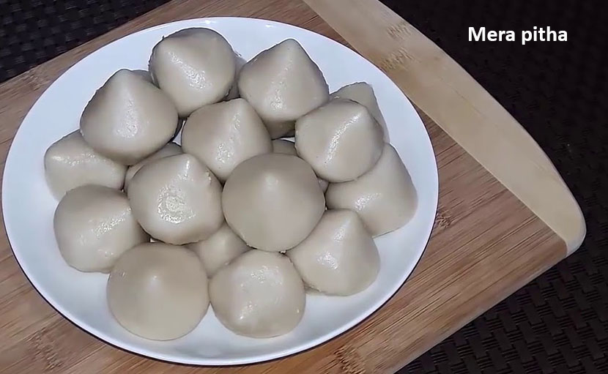
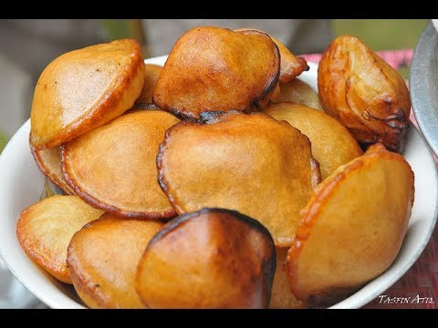
ছবিতে তোমরা কি দেখতে পাচ্ছ?

Slide 6
পাঠের শিরোনাম
দাদীর হাতের মজার পিঠা

Slide 7
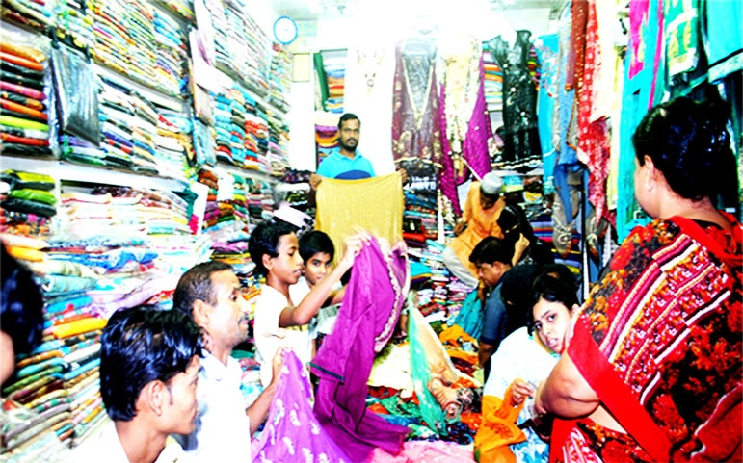
নতুন শব্দ
ধুম
জাকজমক
ঈদে নতুন জামাকাপড় কেনার ধুম পড়ে যায়।

Slide 8
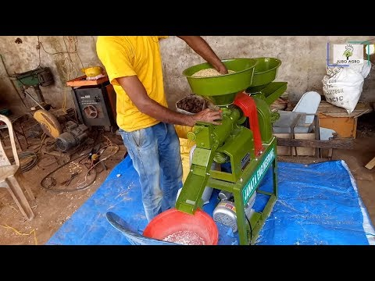
ভানা
ভাঙ্গা
মেশিনে ধান ভানা হয়।

Slide 9
যুক্তবর্ণ গুলো চিনে নেই
অনুষ্ঠান
ষ্ঠ
ষ
ঠ
কাষ্ঠ
পৃষ্ঠা
সুন্দর
ন্দ
ন
দ
আনন্দ
নিন্দা

Slide 10
শিক্ষকের পাঠ

Slide 11
শিক্ষার্থীর পাঠ

Slide 12
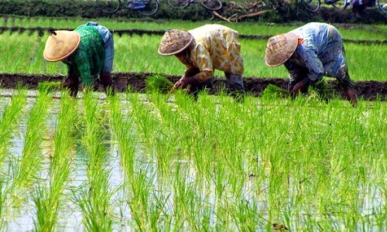
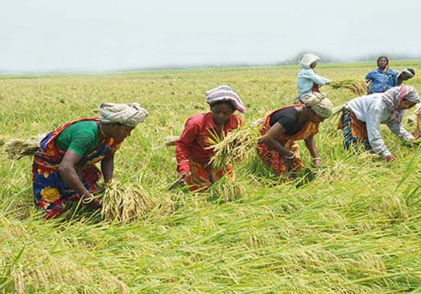
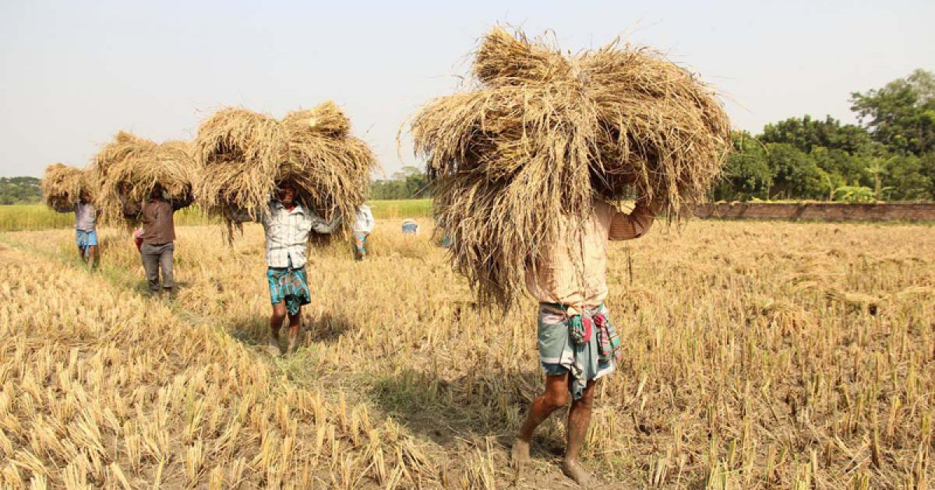
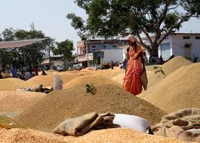
ধান রোপন করা হচ্ছে
ধান কাটছে
মাঠ থেকে ধান আনছে
ধান মারাই করে ঘরে তুলছে
এ সময় ঘরে ঘরে ওঠে নতুন ধান।

Slide 13
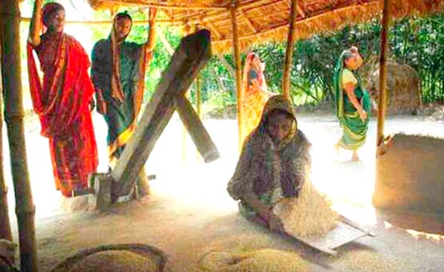
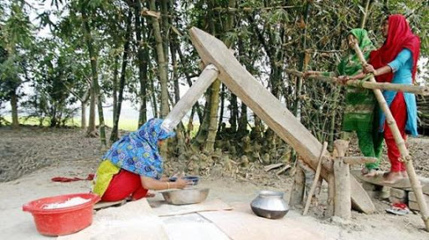
ঢেকিতে ধান ভানছে
ঢেকিতে চাল গুড়ো করছে
ঢেকিতে ধান ভানা হয় ।

Slide 14
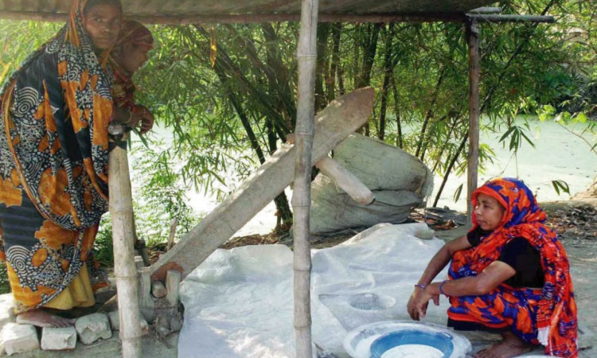
ঢেকিতে চাল গুড়ো করছে
মেশিনে চাল গুড়ো করছে
ধান ভানার পর সেই চাল গুড়ো করা হয়।

Slide 15
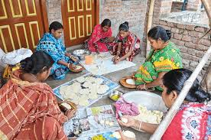
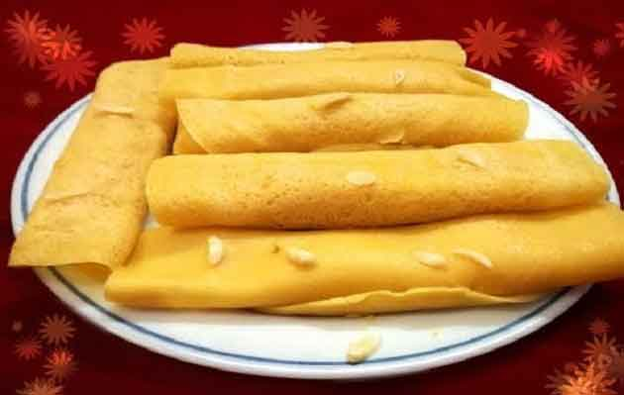
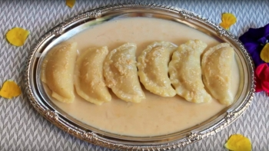
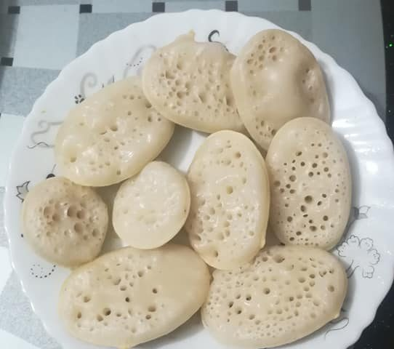
তা দিয়ে তৈরি হয় নানা ধরনের পিঠা।

Slide 16
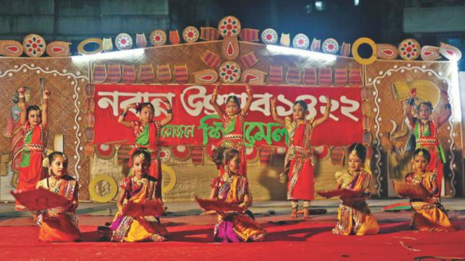
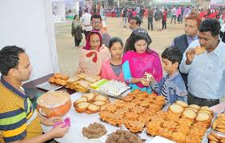
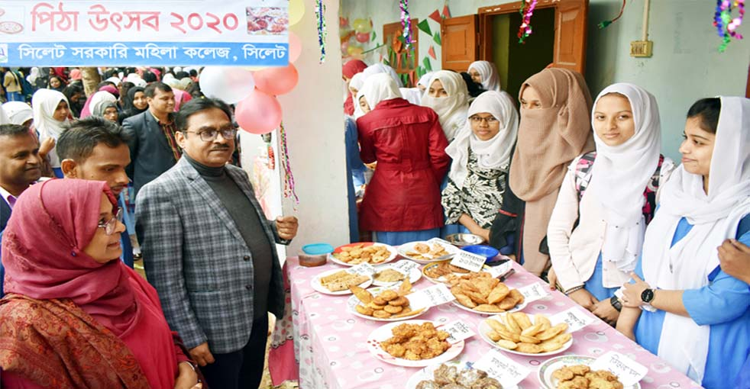
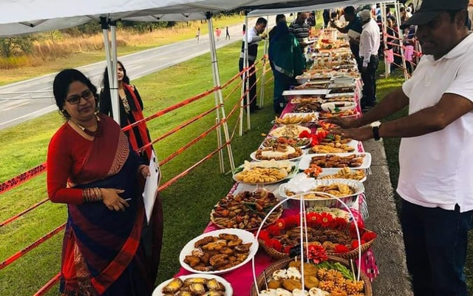
নানা ধরনের অনুষ্ঠানে পিঠা খাওয়া হয়।

Slide 17
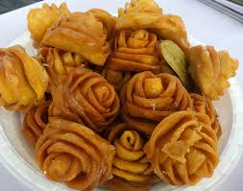
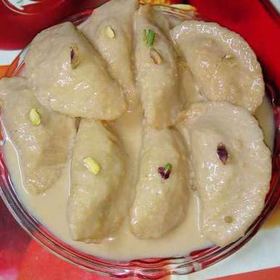
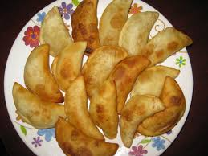
ফুল পিঠা
পাটিশাপ্টা পিঠা
নারকেল পিঠা
কুশলী পিঠা
এসব পিঠার সুন্দর সুন্দর নাম আছে।

Slide 18
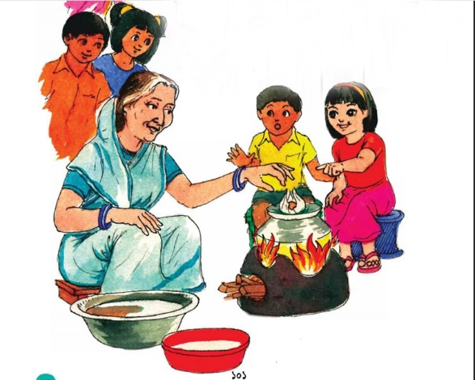
শীতকালে গরম গরম পিঠার মজাই আলাদা।

Slide 19
দলীয় কাজ (সবুজ দল)
আটা
পিঠা তৈরী করতে কি কি লাগে

Slide 20
দলীয় কাজ (লাল দল)
ভাপা পিঠা
শীতকালের কয়েকটি পিঠার নাম লিখ

Slide 21
মূল্যায়ন
(ক) কখন ঘরে ঘরে নতুন ধান ওঠে?
(খ) চাল গুড়ো করা হয় কেন?
(গ) কিসে ধান ভানা হয়?

Slide 22
বাড়ির কাজ
তোমার প্রিয় পিঠা সম্পরকে ২ টি বাক্য লিখে আনবে।

